Slide 1

2.2座框切换2.1座框开发情况说明
BEIJING GOLDRARE AUTOMOBILE PARTS CO.,LTD

Slide 2
目录
一、现况及费用汇总说明
目录
二、冲压工序说明
三、焊接工序说明
四、检具开发情况说明
五、需决策事项

Slide 3
目录
现况及费用汇总说明
第一部分

Slide 4
一、2.2座框切换2.1座框现况说明
实施
背景
2.2座框切换2.1座框是公司25年重要的项目之一，可提升整体竞争力及成本优势，目前预估降本额每把在19.5元左右，
降重额在：1kg 左右。
项目
实施
现况
1、目前，2.1座框上的零部件已开发完成，需要新开发2套电控夹具(左舵和右舵共用)和修改4套夹具来满足产能需求；
2、按照每月1万件计算，投入费用34.69万元，预计2个月收回成本。
预估实施
计划
方案确定
夹具完成
小批量生产100套
小批量生产完成，200套
工装夹具验收
量产转移
固定资产申请
夹具开发
LP1
M
S
3/14
3/25
5/25
6/5
6/15
6/25
6/30
预估
投入
序号 | 名称 | 开发方案
 |  | 开发数量 | 费用（万元） | 备注
1 | 冲压 | 5 | 2.69 | 模具已开发完成，在黄骅桥行。发货款申请已提交财务
2 | 焊接 | 6 | 30.5
 |  |  |  | 夹具新开和修改费用
 | 检具
3 |  | 1 | 1.5
合计：（万元） |  |  | 34.69
 |  |  |  | 按照每月产能1万件计算，预计2个月收回成本
现存
风险
1.现有的4套夹具，开发时间较长，需要进行维护保养、定位块和气缸更换事宜。

Slide 5
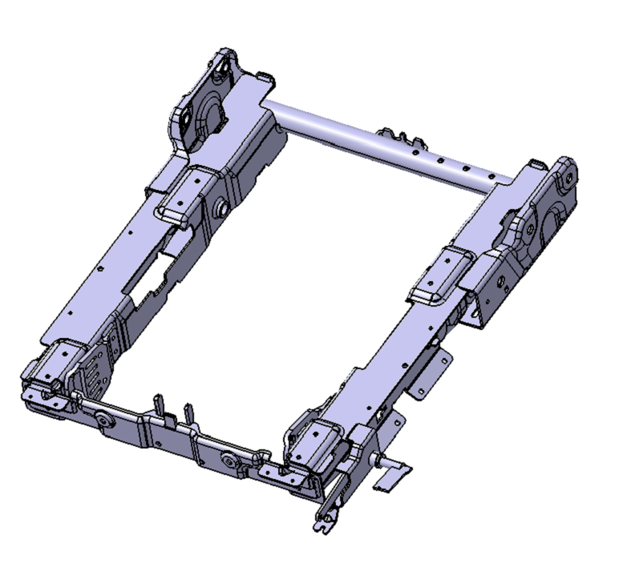
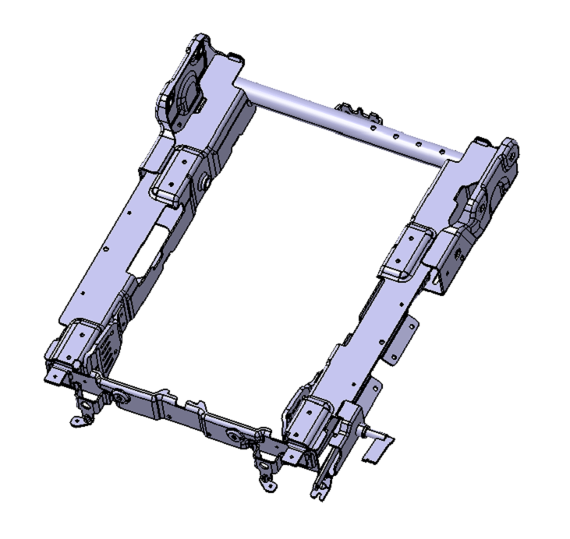
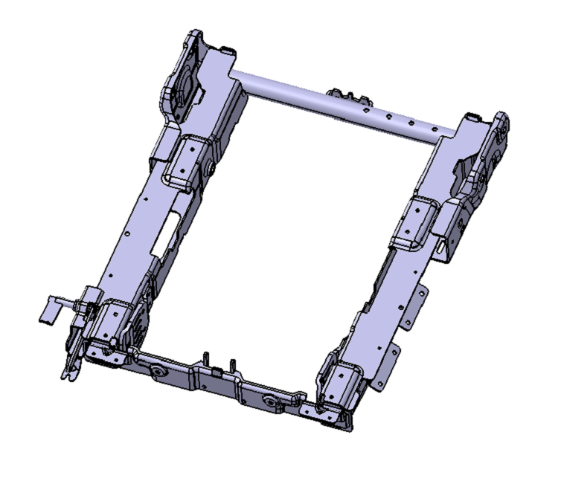
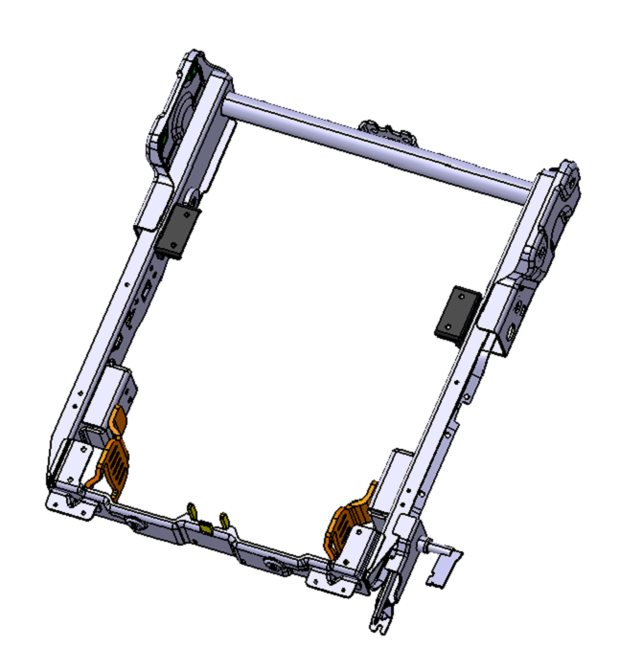
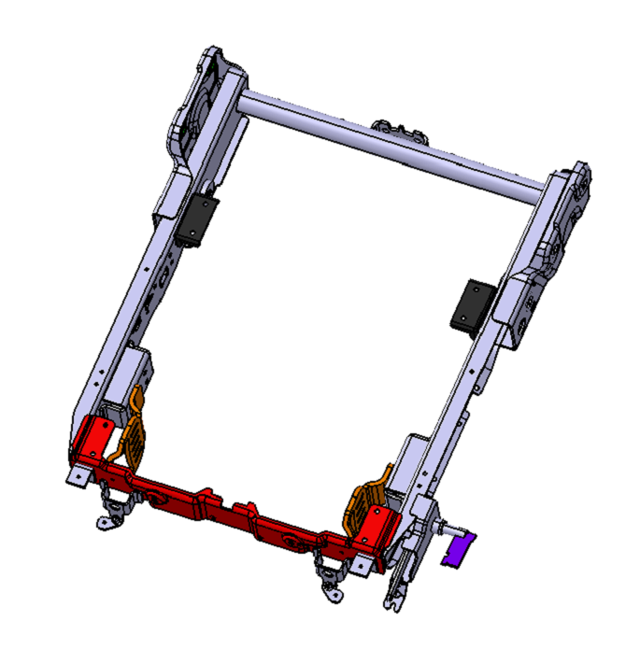
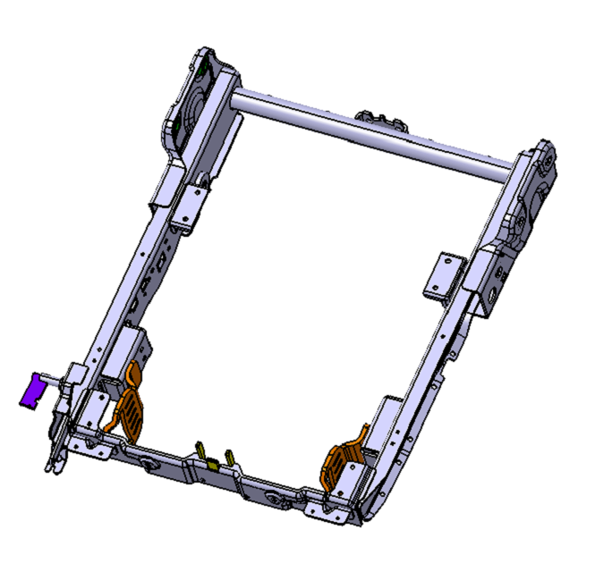
一、2.2座框切换2.1座框变化说明
带坐盆延伸
不带坐盆延伸
副驾/带坐盆延伸
2.2座框
2.1座框

Slide 6
目录
冲压工序说明
第二部分

Slide 7
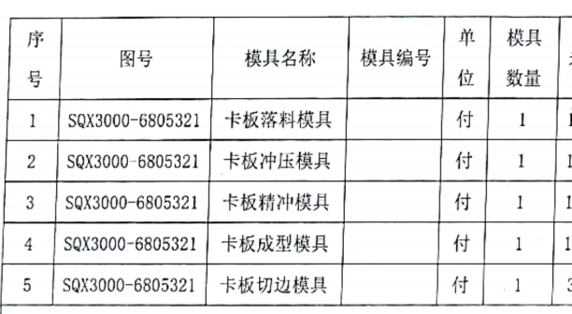
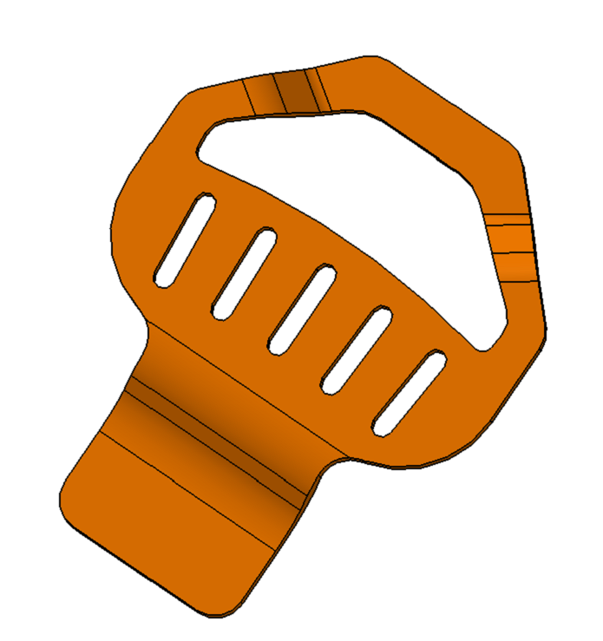
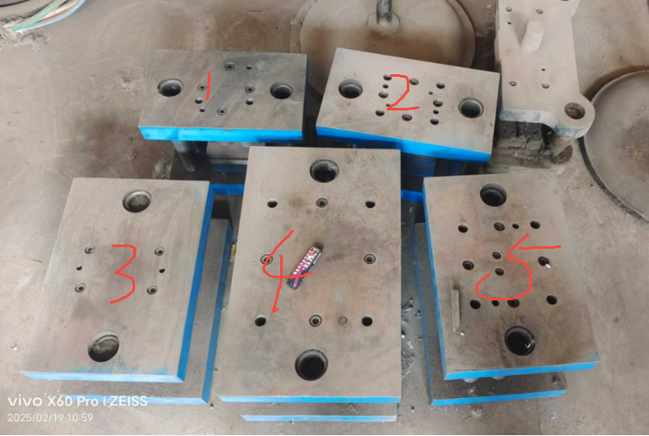
二、冲压件情况说明
1、卡板模具已开发完成，五序模具，发货款申请已提交财务，模具回厂后进行生产调试；
2、此模具为2022年开发的模具，模具尺寸小，若用260T生产，需改造模具。

Slide 8
目录
焊接工序说明
第三部分

Slide 9
三、焊接夹具开发现况说明
现况
说明
预计新开发1套电控夹具，目前，现有的2套焊胎需进行维护保养。
开发
说明
序号 | 名称 | 新开费用 |  | 改动费用
 |  | 开发数量 | 开发费用 | 改动量 | 改动费用 | 备注
1 | 2.1座框焊接一序 | 1 | 10 |  |  | 预估报价
2 | 2.1座框焊接二序 | 1 | 10
3 | 2.1座框焊接一序 | 1 |  | 20% | 2.3
4 | 2.1座框焊接二序 | 1 |  | 25% | 2.5
5 | 2.1座框焊接一序 | 1 |  | 25% | 2.7
6 | 2.1座框焊接二序 | 1 |  | 30% | 3
合计： |  | 6 | 30.5万
产能
说明
1、现在产能需求2.2座框月产量8000个，2.1座框月产量1500个，共计9500个；
2、目前焊胎2套，生产节拍10个/h,双班产能（20h/26天）10200个，能满足现在的需求，富余产能6.8%；
4、增加下半年俄罗斯出口项目年产量3万个，月产能增加5000个，合计需求产能14500个，需要再增加1套焊胎
来满足生产，3套焊胎的月产能为15600个，还富余产能7%。
3、现有的焊胎为普通机器人焊胎，无电控防错，新开发1套电控焊胎，并且对现有的2套焊胎进行维护保养升级
改造，来满足生产需求。

Slide 10
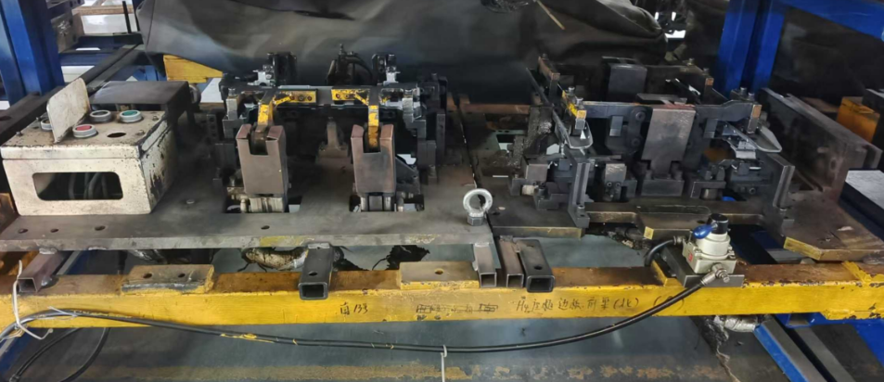
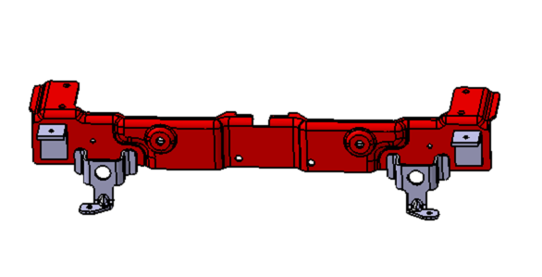
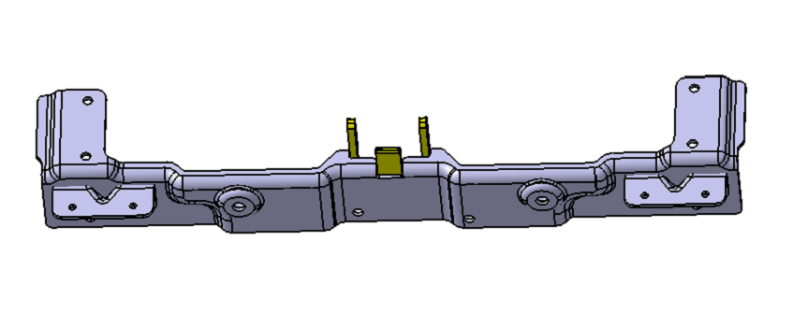
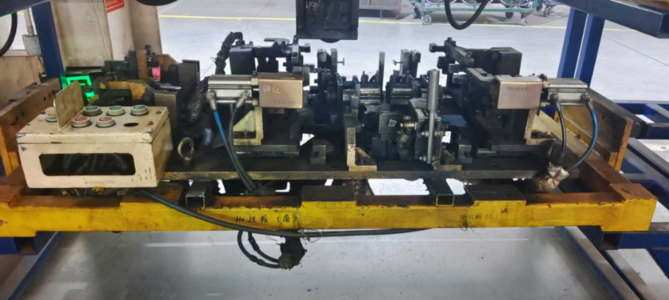
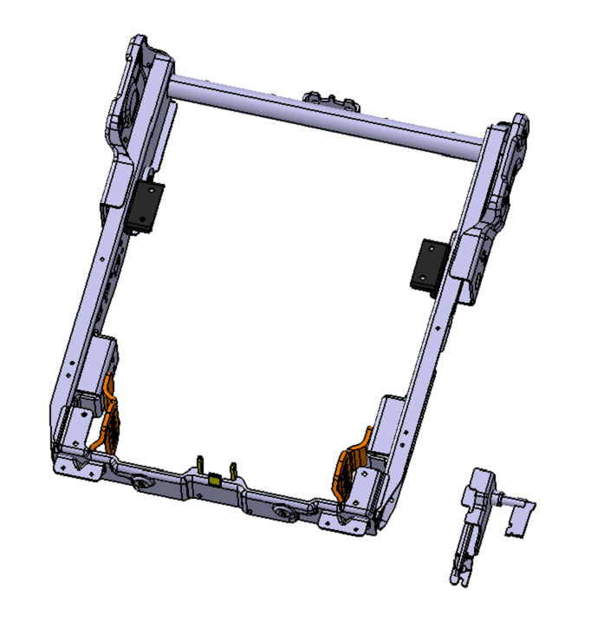
三、2.1座框焊胎1改动点
说明
此二序焊胎可以正常焊接2.1座框。仰角解锁机构为手工焊胎
2.1座框焊接一序
现在可在焊胎上直接焊接
现状为手工焊接
仰角解锁机构焊接到座框上为手工焊接
2.1座框焊接二序
仰角解锁机构为手工焊胎焊接
建议
对策
1、焊接一序的前连接板组件只能焊接不带坐盆延伸功能的，焊接带坐盆延伸的前连接板组件需要改造，
改造费用0.3万元；
2、若仰角解锁机构在总成焊胎二序上进行焊接，需要对焊胎进行改造，预计费用0.5万元；
3、将焊胎更改为电控防错焊胎，2序焊胎预估费用4万元

Slide 11
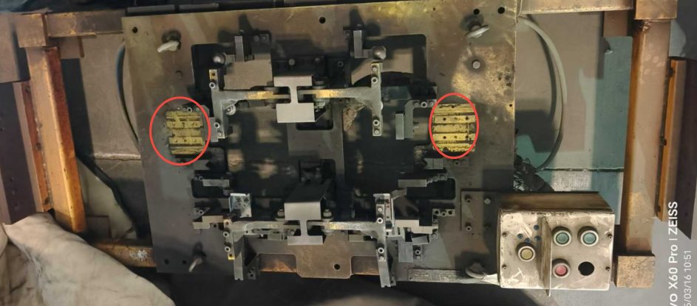
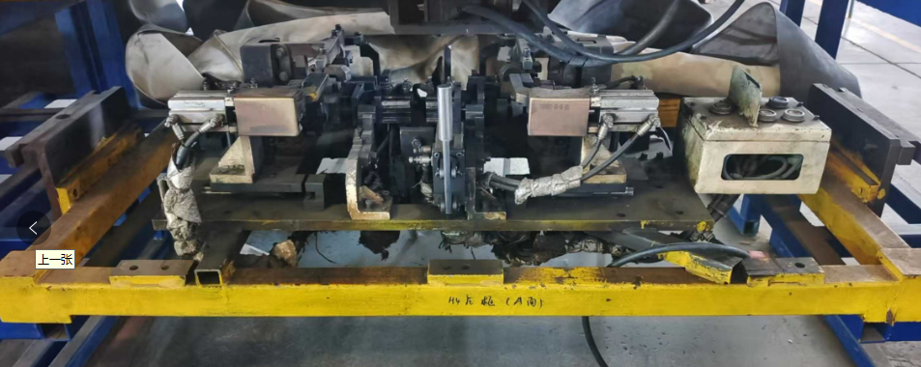
三、2.1座框焊胎2改动点
说明
一序焊胎需要恢复，二序焊胎焊接状态不合格
2.1座框焊接一序
现状为手工焊接
现状为手工焊接
仰角解锁机构焊接到座框上为手工焊接
2.1座框焊接二序
仰角解锁机构为手工焊胎焊接
建议
对策
1、焊接一序需要恢复，前连接板组件需要开发焊胎，对焊胎进行改造，改造费用0.7万元；
2、若仰角解锁机构在总成焊胎二序上进行焊接，需要对焊胎进行改造和焊胎精度改造，预计费用1万元，
3、将焊胎更改为电控防错焊胎，2序焊胎预估费用4万元

Slide 12
目录
检具开发情况说明
第四部分

Slide 13
四、检具开发现况说明
现况
说明
新开发1套检具
开发
说明
序号 | 区分 | 名称 | 图示 | 新开费用 |  | 改动费用
 |  |  |  | 开发数量 | 开发费用 | 改动量 | 改动费用 | 备注
1 | 座框 | 2.1座框焊接总成 |  | 1 | 1.5 |  | / | 预估报价
合计： |  |  |  | 1 | 1.5

Slide 14
目录
需沟通决策事项
第五部分

Slide 15
五、需领导决策事项
说明
目前，2.2座框切换2.1座框已确认，根据需求进行陆续切换
决策
事项
1.针对检具的开发，目前座框的检具情况需要核查和校验，若可以正常使用，就不用新开发检具，若不能使用，
需要新开发1套检具
2.卡板的冲压模具开发时模具小需要占用110T和80T的冲床进行生产，因后续每月生产量再3万件，是否对模具
进行改造到260T上进行生产-若改造模具是自制还是委外
3.4套现有的焊接夹具改造，定位销定位块的设计加工，气缸的更换、夹具的维护保养需要开始展开工作

Slide 16

光华荣昌集团
诚信赢得天下 科技成就未来
Thanks

